Slide 1
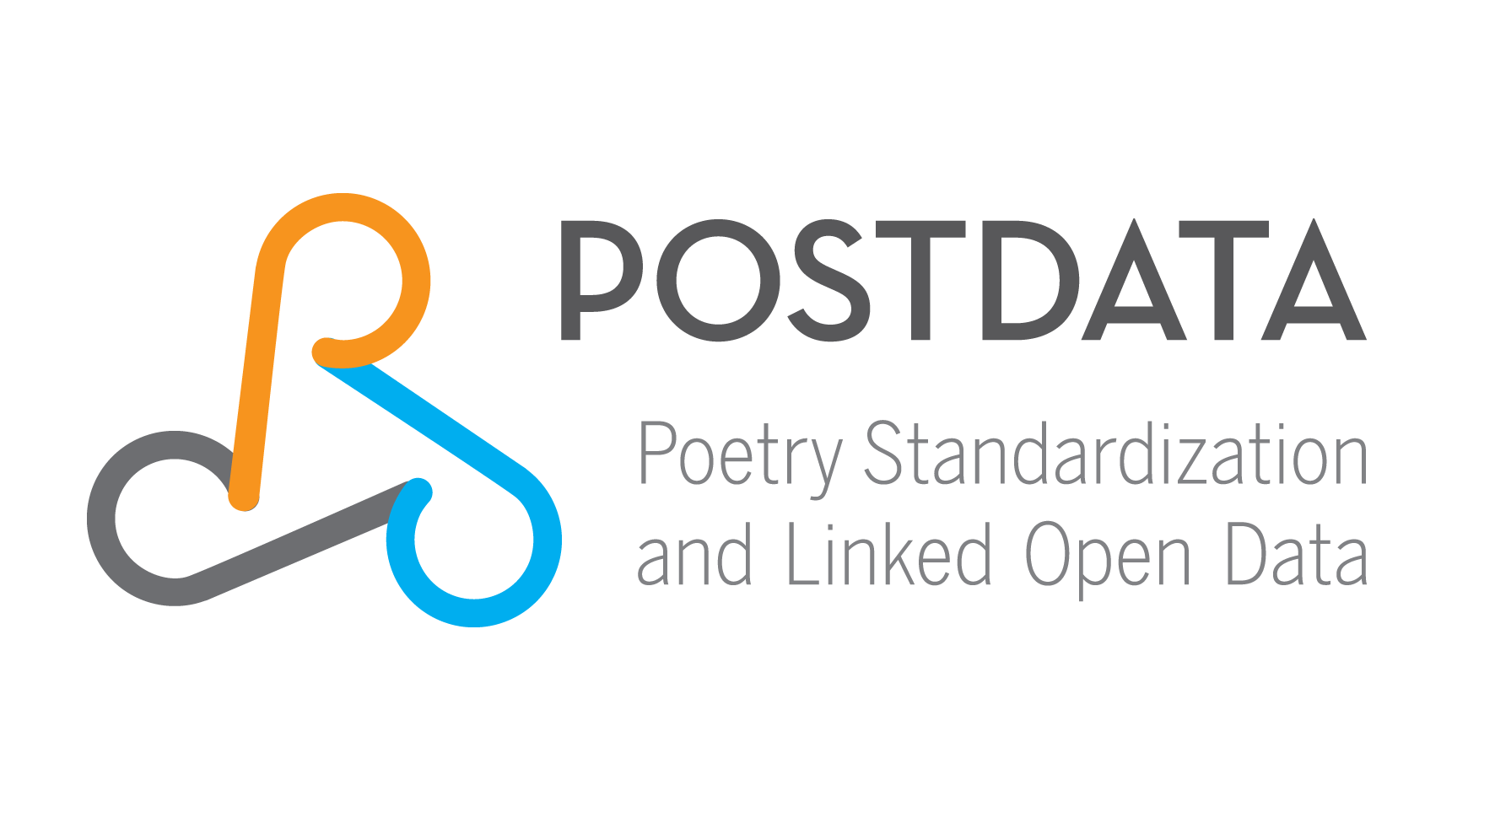
Humanidades Digitales
Salvador Ros Muñoz
ERC project Poetry Standardization and Linked Open Data – POSTDATA
UNED
sros@scc.uned.es
UNED ETSI INFORMATICA
Madrid , 21 de Junio 2019

Slide 2
Semblanza
Actualmente, es responsable del BiGDataLab de la UNED e investigador principal asociado del proyecto POSTDATA ERC Starting Grant, Coordinador del Módulo V del Máster Europeo en Gestión Estratégica de Fronteras dedicado a la innovación y la tecnología en la seguridad de las fronteras y Director del Master en Humanidades Digitales y del Master de Tecnologías y Arquitectura de Big data de la UNED.
Fue Director de Tecnologías de Aprendizaje en la UNED por seis años y Vicedecano de Tecnologías en la ETSI de Informática durante seis años. Recibió el Premio Extraordinario de Doctorado en la UNED y dos premios especiales al mejor artículo.
Experto en Gestión estratégica e Innovación en el Sector Público. Se graduó en el Programa de Liderazgo para la Gestión del Sector Público por la Escuela de Negocios IESE. Universidad de Navarra, en Alta Dirección Estratégica para Universidades por la Universidad de Nebrija y Politécnica de Barcelona y en el Programa de Liderazgo para la Innovación y el emprendimiento en el Sector Público de la Escuela de Negocios Deusto. Universidad de Deusto.
Es miembro sénior de IEEE Education Society desde 2007 donde ha desempeñados cargos en su directiva en el Capítulo Español.
Su investigación y actividad profesional en general se centra en el uso de las tecnologías para la transformación digital y aplicados a Ciencia, Humanidades y Negocio. Tiene mas de 15 publicaciones en JCR y mas de 100 ponencias en congresos y conferencias. Fundador de la Red Española de Learning Analytics, SNOLA.
Researcher ID C-4829-2015
Código Orcid 0000-0001-6330-4958
Google Scholar: https://bit.ly/2UalRWp

Slide 3
Las humanidades Digitales no son para
“No se debe usar los ordenadores para principalmente para acelerar operaciones. Ni para minimizar el trabajo de los investigadores .
No sería razonable usar la computadora solo para obtener los mismos resultados como antes, teniendo las mismas propiedades que antes, pero más rápidamente y con menos esfuerzo humano. […]
Michael Piotrowski 2019-06-03 Re intellecta, in verbis simus faciles

Slide 4
Humanidades Digitales
El uso de las computadoras en las humanidades tiene como principal objetivo la mejora de la calidad, profundidad y extensión de la investigación y no solo la disminución del esfuerzo humano y tiempo. (Busa 1980, p. 89).”
Humanidades digitales aplicadas
Investigar en las humanidades usando modelos formales y la metodología para construir dichos modelos.
Historia digital, Filología digital, Musicología digital…..
Humanidades digitales teóricas
Investigación en el significado y construcción de modelos formales en las humanidades
Piotrowski 2016, Re intellecta, in verbis simus faciles 13

Slide 5
¿Cómo se aborda un proyecto de humanidades digitales?
El equipo: Interdisciplinar
Pregunta de investigación : Humanidades
Tecnología
Acceso en abierto e infraestructuras

Slide 6
El equipo: Interdisciplinar

Slide 7
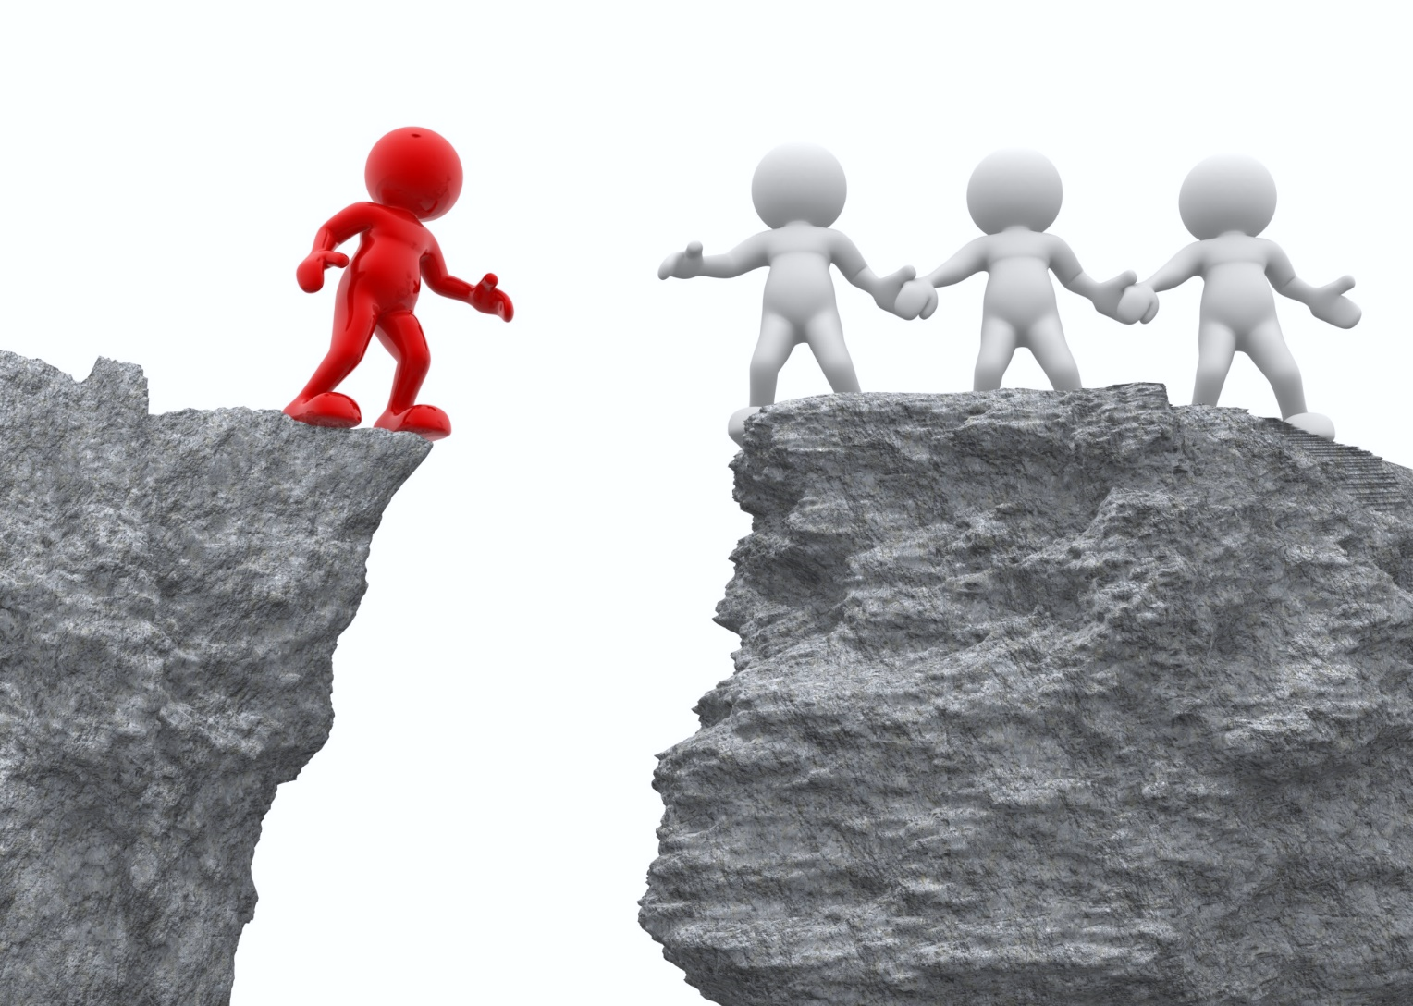
POSTDATA
Poetry Standardization and Linked Open Data
Pregunta de investigación
POSTDATA
Poetry Standardization and Linked Open Data
bridging the digital gap among traditional cultural assets and the growing world of data
Notes:
We can define postdata project using a kind of moto
Postdata projet try to bridge the digital gao amomg traditional cultrural assest and the growing of data

Slide 8
Visión POSTDATA: facilitar la investigación através de la transformación digital
Investigación Tradicional
Humanidades digitales
Contar sílabas con lapíz
Automatic syllable counter
Comparar dos o tres poemas a la vez
Comparar miles de poemas a la vez
Buscar alguna similitud entre documentos
Buscar miles de similitudes entre muchos documentos
Investigación individualizada
Colaborativa, interdisciplinar
Notes:
POSTDATA is a project whose Vision is to ease humanists research through its digital tranformation
What does it mean?
Traditionaly there was a research proceess, clearly defined.
For example if we pay attention to prosodic analysis of poems, count sylables was made by hand now it is possible use automatic syllable counters
If we think in Comparative literature, it was possible to compare two o three poems at a time but now its is possible to compare a buch of poems
If we focus inthe intertextuality understood asto look for similar evidences in differente papers or in the archives , now it is possible look for more evidence in more poems
And finally we have shiftted from the individual rearbn process t ao collaborate research process by usin the technology
So The the use of technloloy has change the reseach process.
8

Slide 9
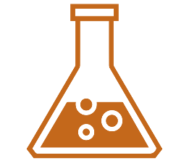
Tres Pilares
Infraestructura semántica
Poetry Lab
Entorno virtual de investigación
Ontologia
y
Linked open data
Digital Scholarly Editing
Natural language processing
Notes:
With this ideas on mind POSTDATA is being developed around three axis or pillars

Slide 10
Tecnología
ONTOLOGIA Y LINKED OPEN DATA

Slide 11
¿ Qué es un Poema?
Modelo de Dominio para la Poesia Europea
Estuans intrinsecus ira vehementi in amaritudine loquor mee menti. factus de materia levis elementi
4 folio sum similis, de quo ludunt venti.
Cum sit enim proprium viro sapienti, supra petram ponere sedem fondamenti, stultus ego comparor fluvio labenti,
8 sub eodem aere numquam permanenti.
Feror ego veluti sine nauta navis, ut per vias aeris vaga fertur avis; non me tenent vincula, non me tenet clavis,
quero mei similes et adiungor pravis.
Carmina Burana, 191
Author
Title
Incipit
Manuscript
Post quem
Ante quem
Language
Topics
Edition
Online edition
Work
Isometrism
Isostrophism
Metrical scheme
Rhyme scheme
Rhyme
Musical notation
Number of stanzas
Number of lines
Poetic form
Notes:
It eve more clear if you think in a really simple question
What does it define a POEM ?
I am pretty sure that most of you have a similar definition or al least share the same properties
AS for example
but I am not sure if you share the same vocabulary for the different properties

Slide 12
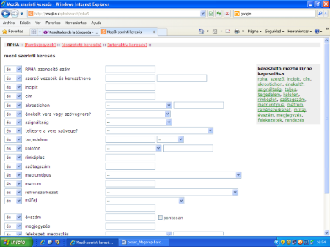
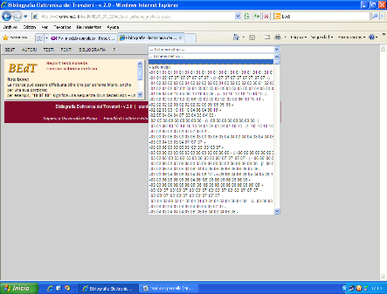
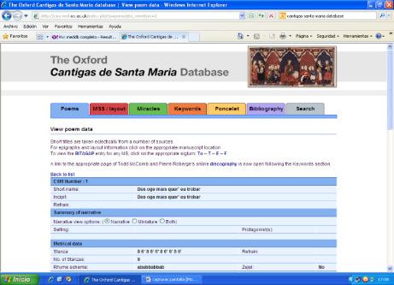
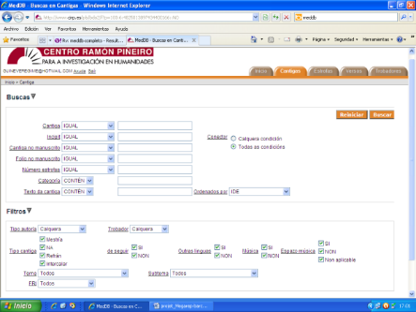
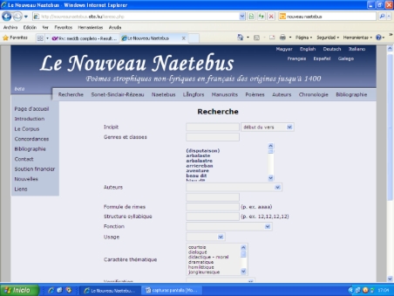
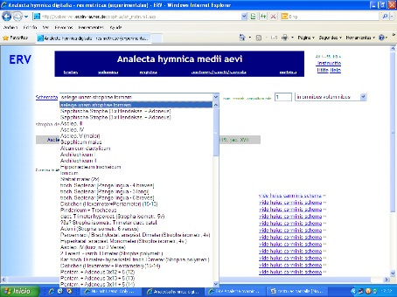
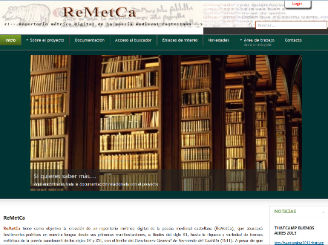
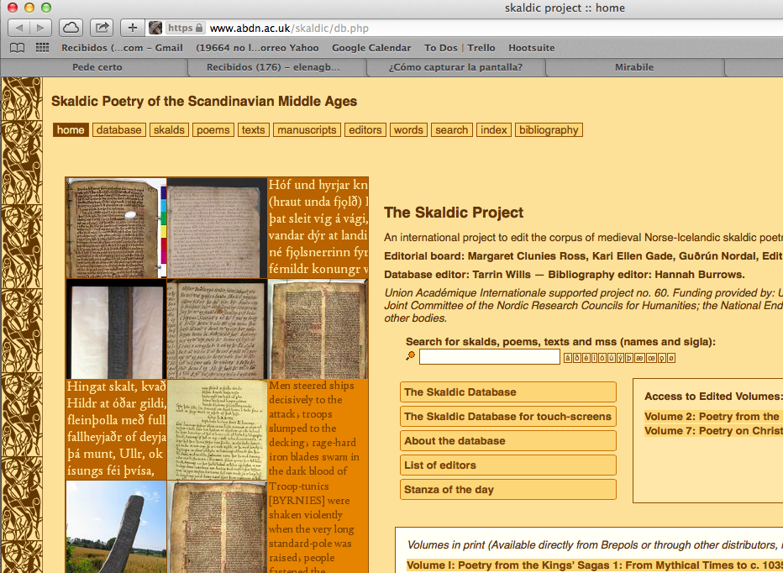
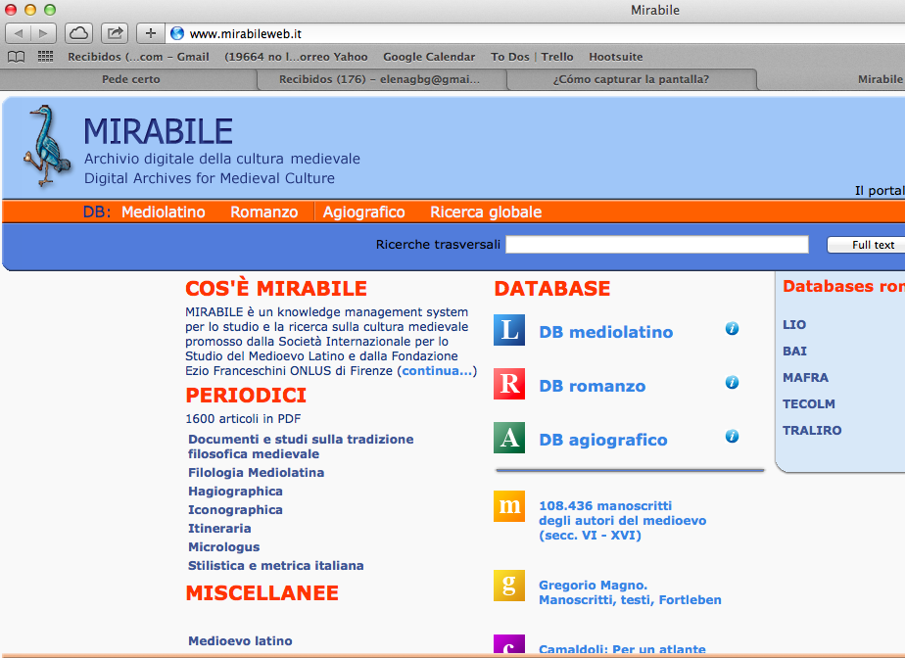
El puzzle Investigador
Modelo de Dominio para la Poesía Europea
RPHA - Hungary
BedT - Italy
Cantigas Oxford
MedDB2 – Galicia
Naetebus - France
Analecta Hymnica Latin
ReMetCa - Spain
Skaldic - Scandinavia
Mirabile - Italy
Notes:
This is because actually we have a big puzzle of digital poetic repertories
These are just a small part them
Earch research build her own repertory fit to her needs, forgotten the possibility of share the knowdledge

Slide 13
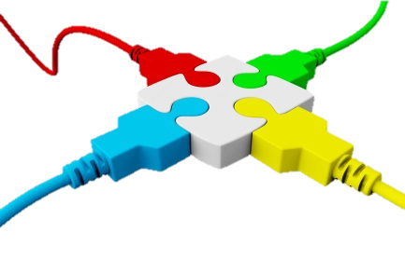
Notes:
So it is easy to wonder How can we join them? How can we solve this puzzle?

Slide 14
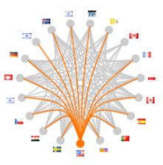
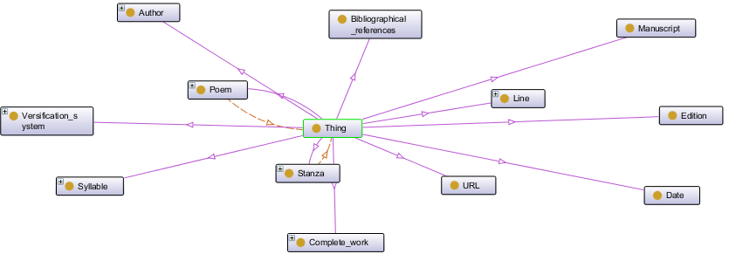
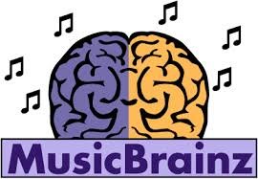
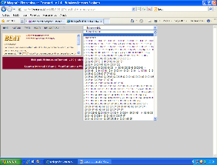
¿Cómo lo hacemos ?
Latin poetry
Spanish
poetry
Galician
poetry
Italian
poetry
Occitan
poetry
French
poetry
Notes:
Well the answer to this question is modeling them. So Postdata looks for for an abstract model
with common elements across the different poetic systems, integrating in just one and unique and if it is possible standard one model
14

Slide 15
Metodología para construir conocimiento
Objetivo: Eliminar los silos de información
Clave:
Estandarización
interoperabilidad
Herramientas
Linked Open Data
Pasos
Definición de un modelo conceptual
Definir una ontología
Notes:
And the resutls is DOMAIN SEGUIR LEYENDO
BUILT AROUND TWO KEY CONCEPTS
LEER
TAKE ADVANTAGE OF THE MOST ADVANTAGEOUS PARADING
This model as I told you before it is already develop ed and we are now in the verification phase and I invite you to share your knowledge with us.

Slide 16
Domain Model for European Poetry
Work
Transmission
Literary
Analysis
Structural Elements
Prosodic Elements
Music
Additional Info
Agents, Place and Event
Conceptual model from the analysis of repertoires
41 entities
490 attributes
407 relationships

Slide 17
Red de Ontologias de POSTDATA
P-dates
P-relatedEntities
olo
P-dates
P-relatedEntities
olo
Core
P-commonProperties
Additional Contents
Transmission
P-commonProperties
OP-partof
ONTOLOGIES
Literary
Analysis
MODULES
Music
ONTOLOGICAL
DESIGN PATTERNS
ProsodicElements
Structural Elements
P-dates
P-relatedEntities
olo
P-commonProperties
olo
OP-partof
P-commonProperties
OP-partof

Slide 18
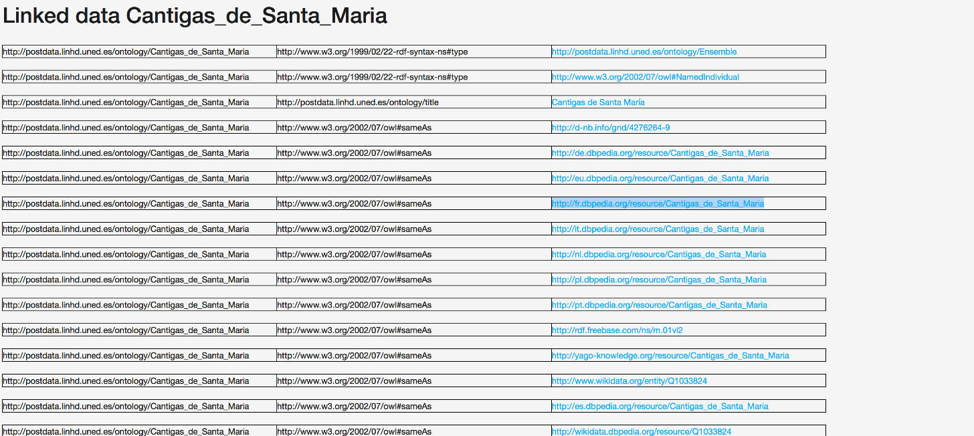
Un ejemplo de LOD in Postdata

Slide 19
POETRY LAB

Slide 20
Poetry Lab
Herramientas para análisis de poesía (automática)
4 áreas de interés
Metrica
Centrado en la scansion: ritmo, versos, estrofas
Estilo
Figuaras retóricas( sintáctico)
Semantica
Temas
Named Entity Recognition
Sentimientos
Figuras retóricas (semantica)
Intertextualidad
Sistemas recomentadores
Relación imagen y música
Notes:
REGARDING POETRY LAB
I have to SAY that it is a marketplace for NLP tools devoted to poetry analysis techniques insofar as literary phenomena rely on lingusitic treits.

Slide 21
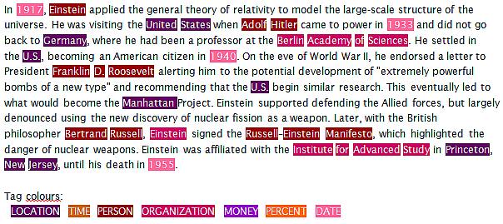
Poetry Lab: NER
Name Entity Recognition

Slide 22
Acceso en abierto e infraestructura
La comunidad académica tendrá acceso a una plataforma digital para trabajar en poesía y contribuir a su enriquecimiento: Colaboracion
Codificación y estandarización de la información poética. Que garantizara la preservación del conocimiento poetico
Datasets y corpus disponibles y en acceso en abierto para ser usados con diferentes propósito como educación, difusión cultural o entretenimiento.
Contenidos libres y acceso en abierto

Slide 23
Herramientas y canales
Blog
News
Results
Project website
Audio&
Video
Open Access
OpenAire
UNED
Zenodo
repositorios
Video conferencias
Webinars
Podcastts
CONTENT
Social Media
Participation at events/conferences
Organization of events / workshops
Events
Facebook
Linkedin
Twitter
Google +
Print materials
Poster
Flyer
Brochure
Publications

Slide 24
¿Quién da este soporte ?
Bibliotecas
Mantener infraestructuras interoperables-> sostenibilidad de los proyectos:
DAriaH
Clarin
Definir e implementar acceso en abierto
Digitalización de fondos
Estandarización
Vocabularios controlados
Ontologías………..

Slide 25
Frenos/ Retos a abordar
Falta de liderazgo Institucional
Dónde estamos?
Ministerio de educación ,cultura, industria…. Y lo que se inventen
Resistencia al cambio
El mundo universitario
Aceptación de la interdisciplinaridad
Aceptación en la academia de un área en si misma:
Evaluación proyectos, revistas.

Slide 26
El futuro de las Humanidades Digitales.
Nuevas generaciones. Nativos digitales
Que se considere una disciplina en si misma: No es sólo humanidades, No es sólo digital (computacional)
Colaboración
No ser ombliguista

Slide 27
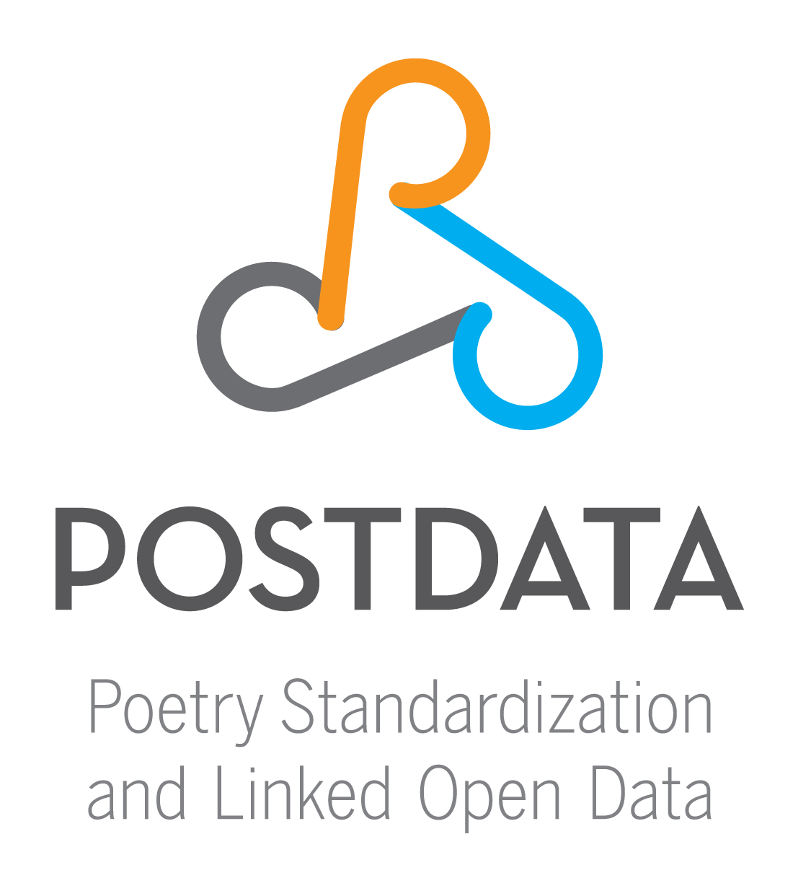
sros@scc.uned.es
http://postdata.linhd.uned.es

